Slide 1
Крым и Севастополь: их историческое значение для России
Классный час по теме «Крымские уроки» учитель Толошева В.В.МБОУ СОШ№32 станица Новоминская Каневской район Краснодарский край

Slide 2
Достопримечательности Крыма
Крымский полуостров — одно из самых замечательных мест на Земле. Нередко его называют «мир в миниатюре» или «музей под открытым небом», и это совсем не преувеличение. Уникальное сочетание разнообразных форм рельефа и климатических условий на малой территории придают Крыму особую неповторимость. Как следствие этого — богатство, разнообразие и оригинальность ландшафтов, растительного и животного мира. На полуострове пересекались исторические пути множества народов и цивилизаций, поэтому история Крыма полна самых невероятных событий и неожиданных поворотов. Славится Крым не только уникальными памятниками природы, но и многочисленными историческими и архитектурными достопримечательностями, интереснейшими музеями, великолепными дворцовыми ансамблями...

Slide 3
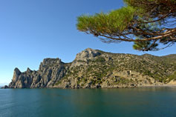
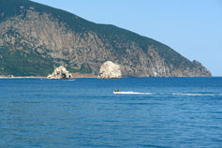
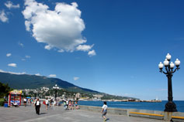
Центральный Крым находится в степной зоне и занимает склоны Главной гряды Крымских гор. Целебные силы и туристские возможности Крыма далеко не исчерпываются приморскими районами. Многие места на территории горно-лесной зоны Центрального Крыма по климатическим и туристским данным не уступают прославленным районам. Здесь чистый горно-лесной воздух, обилие зелени. Курортообразущим фактором является климат, характеризующийся умеренно разреженной атмосферой, насыщенной летучими веществами преимущественно хвойных растений.

Slide 4
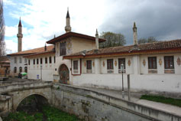
Бахчисарай — город в центральном Крыму, центр Бахчисарайского района, бывшая столица Крымского ханства. Название города Бахчисарай переводится с крымско-татарского как «дворец-сад». Бахчисарай ежегодно посещают тысячи туристов. Одних привлекает знаменитый Ханский дворец, других - таинственные «пещерные города», третьих манит живописная природа этих мест. Бахчисарай единственный в Крыму сохранил колорит средневекового восточного города в узких извилистых улочках, невысоких домах с решетчатыми балконами, называемыми мушараби.

Slide 5
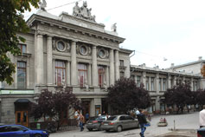
Симферополь принадлежит к числу сравнительно молодых городов, появившихся на карте Крыма уже в новое время. Однако местность, где в долине Салгира располагается Симферополь, во все времена привлекала людей своим удачным географическим расположением, благоприятными природными условиями. На территории города памятники истории и культуры различных веков.

Slide 6
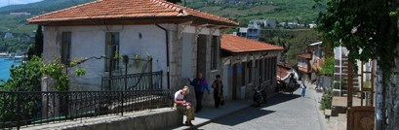
Улицы и площади городов Крыма

Slide 7
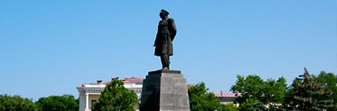
Памятники и исторические места

Slide 8
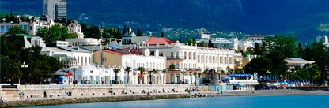
Набережные Крыма

Slide 9
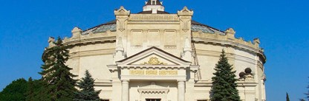
Музеи и галереи Крыма

Slide 10
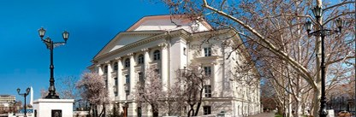
Театры, филармонии Крыма

Slide 11
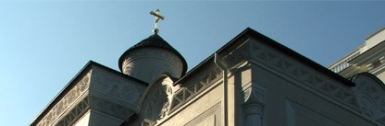
Святыни, храмы Крыма

Slide 12
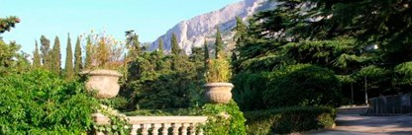
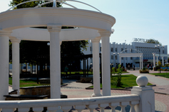
Парки, сады Крыма

Slide 13
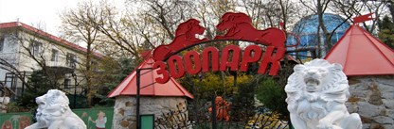
Зоопарки и зооуголки Крыма

Slide 14
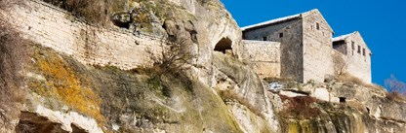
Пещерные города и монастыри

Slide 15
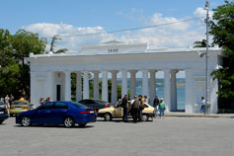
Севастополь - это большой туристический центр. Севастополь - это город воинской славы (буквальный перевод с греческого "Величественный город", "город Славы"). Севастополь - это край рыбаков и корабелов. Севастополь - это отличный морской курорт.

Slide 16
История Крыма
Крым в составе России (ликвидация ханства Россией В XVIII в. развертывается серия русско-турецких войн. Одной из целей России в этих войнах было завоевание выхода к Черному морю, который был крайне необходим для дальнейшего экономического развития России. В 1768 г. началась война против России. На Дунае и на Кавказе два года длились тяжелые и неудачные для России военные действия. С приходом на пост командующего П. А. Румянцева ход войны изменился в пользу России. Крымская армия под командованием В. М. Долгорукова в 1771 г. овладела Перекопом, взяла Ак-Мечеть (Симферополь) и изгнала турок из Крыма

Slide 17
8 апреля 1783 г. Екатерина II подписала "Манифест о присоединении полуострова Крымского, острова Тамани и всей Кубанской стороны под державу Российскую".

Slide 18
Крым в XX веке
4 апреля 1919 года был подписан "Декрет СНК о лечебных местностях общегосударственного значения", по которому "лечебные местности или курорты, где бы таковые на территории Российской Советской Федеративной Социалистической Республики не находились и кому бы ни принадлежали, со всеми сооружениями, строениями и движимостью, обслуживавшими ранее курорт и находящимися на присоединенных и прописанных к курорту землях, составляют собственность Республики и используются для лечебных целей".
Наши войска потеряли в Крымской операции в ВОВ потеряли свыше 17 тысяч человек, в том числе при освобождении Севастополя - около 6 тысяч.
К 12 мая наступила развязка; война в Крыму закончилась.
Вместе с восстановлением хозяйства предстояло возродить крымские здравницы

Slide 19
Значение Крыма для России огромно.
Крымский полуостров имеет важнейшее стратегическое значение, обеспечивая доступ России к южным морям, - сегодня здесь находится база русского военно-морского флота.
Крым - это символ государственной полноценности России.

Slide 20
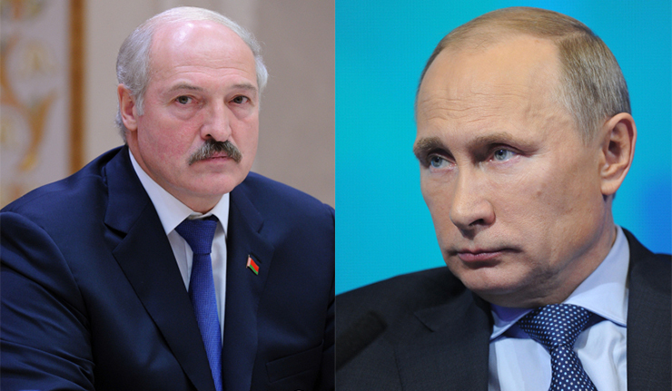
Путин и Лукашенко отметили историческое значение воссоединения Крыма с РФ

Slide 21
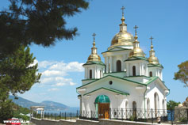
Севастополь
Поэт Василий Лебедев-Кумач писал об обороне Севастополя:
Восстань из пепла, Севастополь,
Герой, прославленный навек!
Твой каждый уцелевший тополь
Взлелеет русский человек.
Те камни, где ступал Нахимов,
Нам стали дороги вдвойне,
Когда мы, нашей кровью вымыв,
Вернули их родной стране.
Израненный, но величавый,
Войдешь ты в летопись веков -
Бессмертный город нашей славы,
Святыня русских моряков.
И наши дети внукам нашим
Расскажут в бухте голубой,
Как гордо ты стоял на страже,
Прикрывши Родину собой!

Slide 22
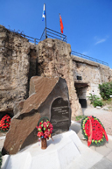
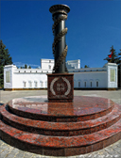
В Голубой бухте находится мемориальный комплекс 35-й береговой батареи. По последним данным в ночь на 1 июля 1942 года в казематах 35 батареи укрылись 23 тысячи защитников Севастополя, не успевших эвакуироваться на «Большую землю»
Расположенный в юго-западной части Корабельной стороны, курган господствует над окружающей местностью, он на 97 метров возвышается над уровнем моря. Дважды эта высота становилась ареной ожесточённых боёв: в годы Крымской войны и в Великую Отечественную войну.
Мемориал 35-й береговой батареи
Малахов курган

Slide 23
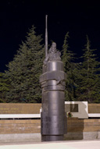

На площади Ревякина, у автовокзала, стоит памятник – паровоз «Эл-2500», тот, что в дни второй героической обороны Севастополя водил на передовые позиции легендарный бронепоезд «Железняков». Гитлеровцы прозвали его «зелёным призраком».
Памятник героям-подводникам

Slide 24



Северное укрепление
Константиновская батарея
30-я батарея береговой охраны

Slide 25
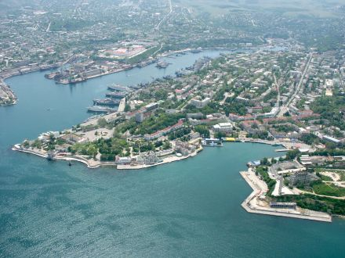
Севастополь вернет историческое для России значение

Slide 26
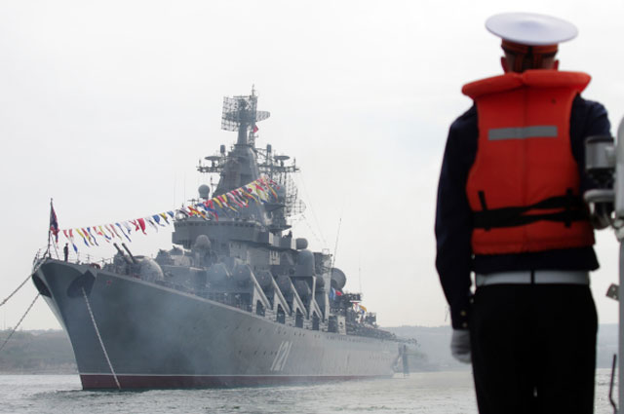
Сейчас в составе Черноморского флота 2739 кораблей, из них 43 боевых. Большинство судов отслужили 20–35 лет, поэтому южный флот нуждается в «омоложении».

Slide 27
Крым- Севастополь- Россия
Основные стратегические задачи ЧФ:
– контроль над акваторией Чёрного моря и обеспечение безопасности южных границ России; – обеспечение интересов России и её союзников в южных морях. Например, охрана морских границ Абхазии; – Севастополь можно использовать как базу для развёртывания флота в Средиземном море и Индийском океане. Во времена СССР ежегодно через Черноморские проливы выходило в мировой океан до ста боевых кораблей и судов. Флот имел разветвлённую сеть базирования от Измаила до Батуми

Slide 28
Спасибо за внимание
Да, вы сдержали ваше слово:
Не двинув пушки, ни рубля,
В свои права вступает снова
Родная русская земля —
И нам завещанное море
Опять свободною волной,
О кратком позабыв позоре,
Лобзает берег свой родной

